Slide 1
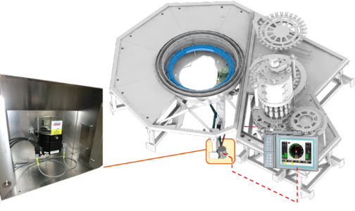
Elimine las costosas paradas del equipo necesarias para la lubricación, al tiempo que mantiene la eficiencia
Sistema de lubricación automática centralizada
VALOR Y VENTAJAS |  | DESCRIPCIÓN
Tiempos de mantenimiento reducidos: en promedio, 30 minutos por cada 1500 horas de producción. Elimine el riesgo ligado a la acumulación de grasa en las piezas móviles. Mantenga la eficiencia del equipo. |  | El sistema automático de lubricación elimina el riesgo asociado a la falta de lubricación de las piezas móviles de la llenadora y cumple plenamente las directrices de mejores prácticas de funcionamiento de Sidel. Este sistema se gestiona desde el PLC de la máquina y permite lubricar varios puntos con una periodicidad predeterminada según el tiempo de rotación del equipo. En caso de que se produzca una falla en el PLC, se podrá realizar una lubricación automática.
DESCRIPCIÓN
Valor: Eficiencia
Equipo: Llenadoras asépticas (FMa)
Código de catálogo: SP002

